Slide 1
СТУПЕНІ ПОРІВНЯННЯ ПРИСЛІВНИКІВ

Slide 2

На відміну від інших самостійних частин мови прислівник не змінюється ані за числами, ані за відмінками, не має він також і ознак роду.
Прислівник не має свого, властивого тільки йому лексичного значення. Воно зумовлене лексичними значеннями тих частин мови, від яких він утворюється (день- вдень, мій- по-моєму, осінь- восени).
Прислівники мають властиві тільки їм словотоворчі суфікси -о, -е (тепло, добре, важче), -и, -ому, -єму (по-братськи, по-моєму).

Slide 3

Без ступенів порівняння прислівників прислівників не обходиться жодна бесіда чи твір. Правильне утворення ступенів порівняння свідчить про грамотність та ерудованість.
Тому розгляньмо ці правила і більше не допускаймо помилок!
Ступенів порівняння є два — вищий і найвищий.
Як і в прикметниках, форми ступенів порівняння прислівників вказують на більшу міру вияву названої ознаки.
Порівняйте: розповісти докладно — розповісти докладніше — розповісти найдокладніше.
Кожен зі ступенів порівняння має дві форми — просту і складену.

Slide 4
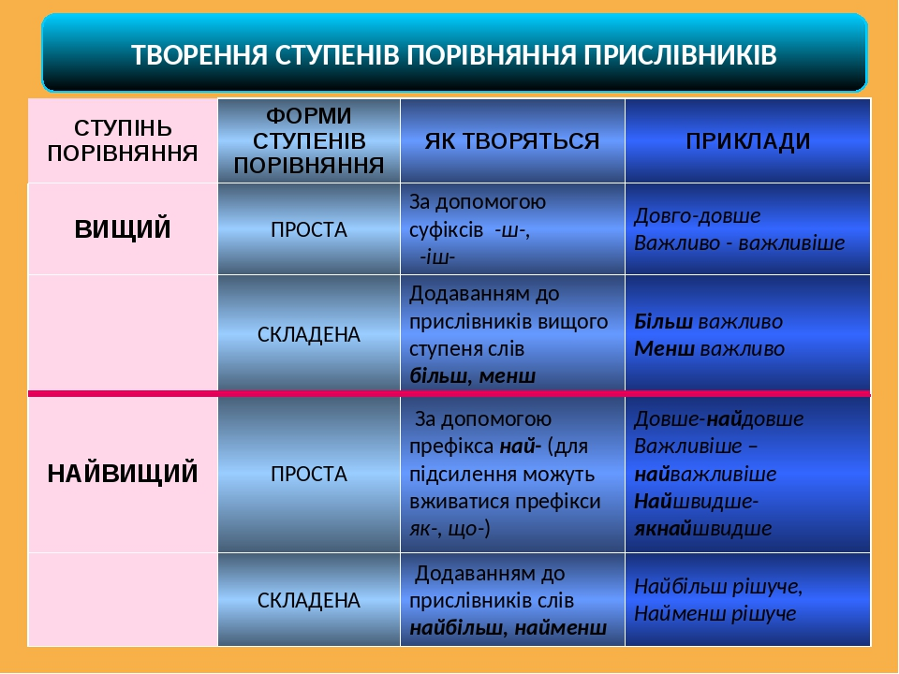

Slide 5

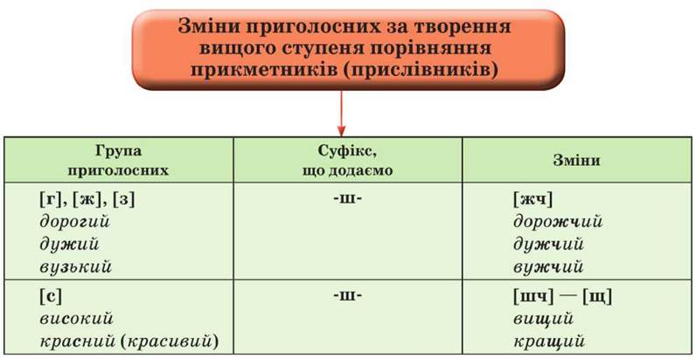

Slide 6
Прочитайте. В кожному з речень вкажіть прислівники вищого й найвищого ступенів порівняння.
І. Білі хвилі здіймались високо і знялися од вітру ще вище. (Леся Українка.)Тяжко вранці прокидаться, а ще тяжче вечора діждаться. Щастя – добре, але воля – краще. (Нар.творч.) Страшно безсило-малим чути себе перед смертю, але страшніше, коли ні за що вмерти. (Б.Олійник.) Прямого дерева у лісі багато, а кривого найбільше. (Нар.творч.)
ІІ. Високо піднісся орел сизокрилий, все вище та вище до хмар золотих. (В.Самійленко.) Рипить корабель, стогне тяжко, здригається, наче конає, угору здіймається важко, ще важче уділ поринає. (Леся Українка.) Я рвонувся швидше вітру через луки (Б.Олійник.) Добре чути далеко, а зле ще далі. Де не є добре, а вдома найкраще. Проси не багато, а якнайбільше, а от бери, що дають. (Нар.творч.)

Slide 7
Перепишіть. Розкрийте дужки, утворивши вищий ступінь порівняння прислівників
Граніт (часто) залягає глибоко в землі.
А сонце спускається все (низько та низько), наближається до гори все (багато та багато).
Усі притихли і (пильно) розглядали людську постать, що наближалася.

Slide 8
Домашнє завдання
Випишіть лише ті прислівники, які мають ступені порівняння. Визначте ступінь порівняння.
Близько, вище, по-іншому, струнко, мужньо, довше, самовпевнено, угору, найдовше, спочатку, високо, гірше, веселіше, завтра, найсмачніше

